Slide 1
Урок математики в 5 классе с использованием технологии проблемного обучения

Slide 2
Назовите тему полностью!
Круг – окружность = шар -…..

Slide 3
Верно ли утверждение :
Замкнутая линия, все точки которой равноудалены от центра-это
окружность

Slide 4
ВЕРНО !

Slide 5
Верно ли,
что шар- это часть плоскости, ограниченная окружностью

Slide 6
нет, не верно!

Slide 7
Верно ли,
что круг и окружность-это одно и то же

Slide 8
нет, не верно!

Slide 9
отрезок, соединяющий центр окружности с точкой, лежащей на окружности это
РАДИУС.

Slide 10
Да, верно!

Slide 11
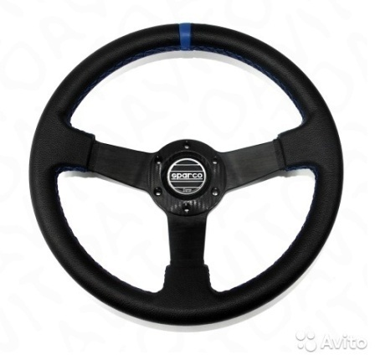
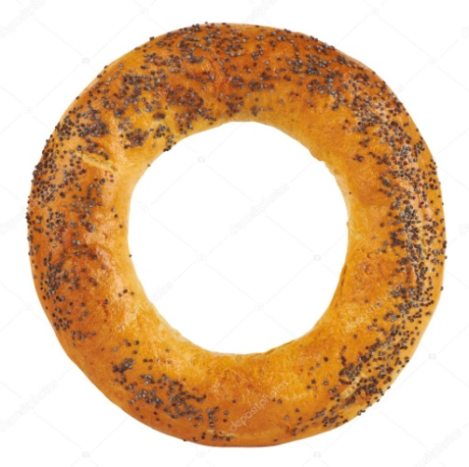
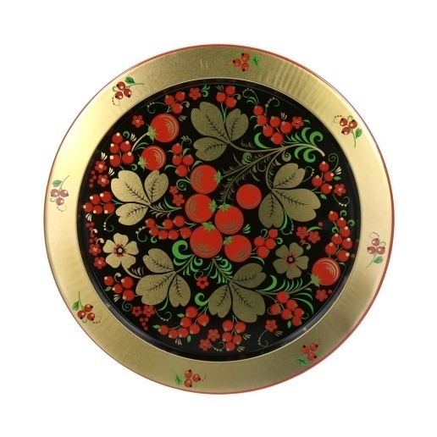
Сформулируйте вопрос и дайте ответ

Slide 12
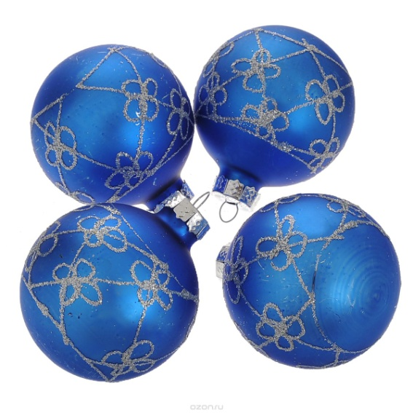
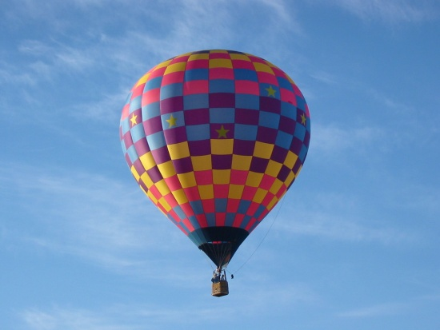
Поставьте вопрос к слайду. Имеется ли на него ответ?

Slide 13
Придумайте задание к схеме. Выполните его.
круг
окружность
?
?
?

Slide 14
шар
сфера
?
?
?

Slide 15
Поставьте вопрос. Найдите ответ
окружность
многоугольник

Slide 16
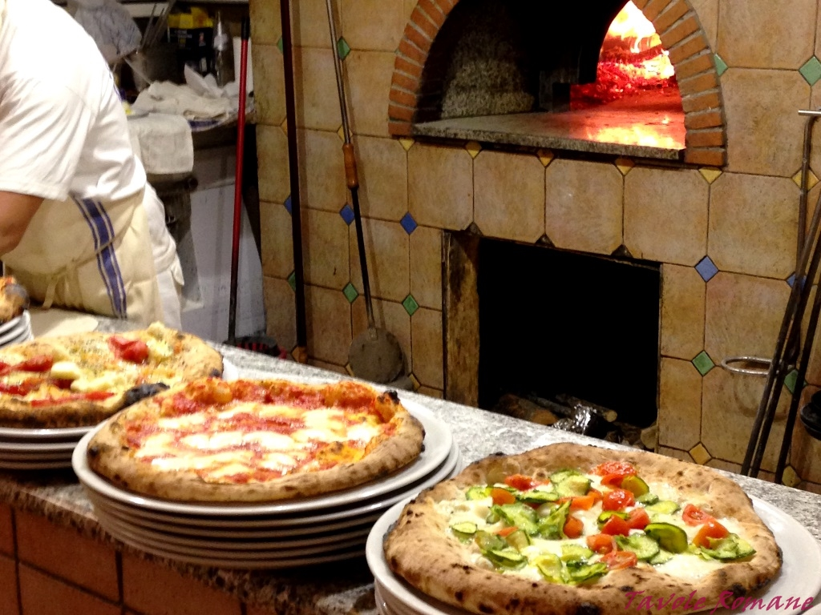

Slide 18
Подведем итоги:
" V " - уже знал | " + " - новое | " - " - думал иначе | " ? " - не понял, есть вопросы

Slide 19
Спасибо за участие!

Slide 20
Дж.Дьюи( 20-30-егг.ХХ в)

Slide 21
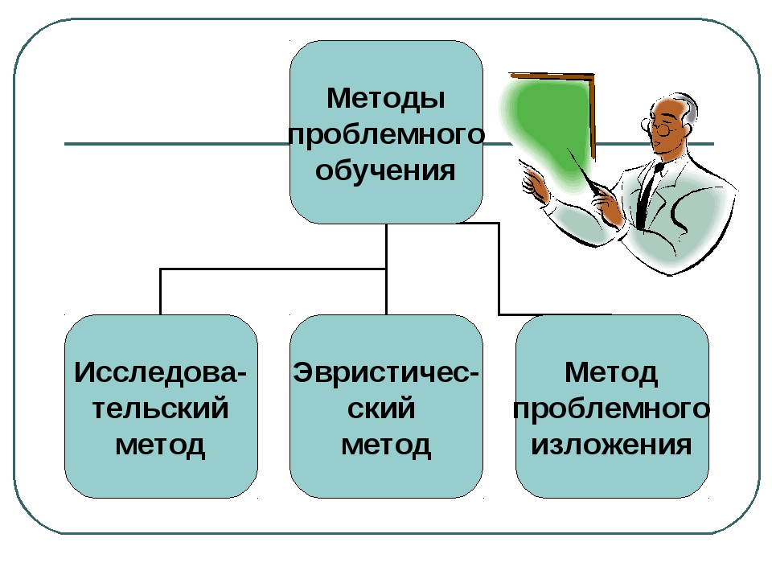

Slide 22
Приемы , используемые на уроке :
Определение темы урока: прием «РАЗВИВАЮЩИЙ КАНОН»
Актуализация знаний-прием «Да-нетка»
Определение закономерностей : прием «ЛОВИ ОШИБКУ »
Обобщение и систематизация свойств фигур: прием «ДИАГРАММА ВЕННА».
Применение навыков при решении практической задачи : прием «ОБРАТНАЯ МОЗГОВАЯ АТАКА»
Рефлексия : прием «ИНСЕРТ »

Slide 23
Спасибо за внимание!

